Slide 1
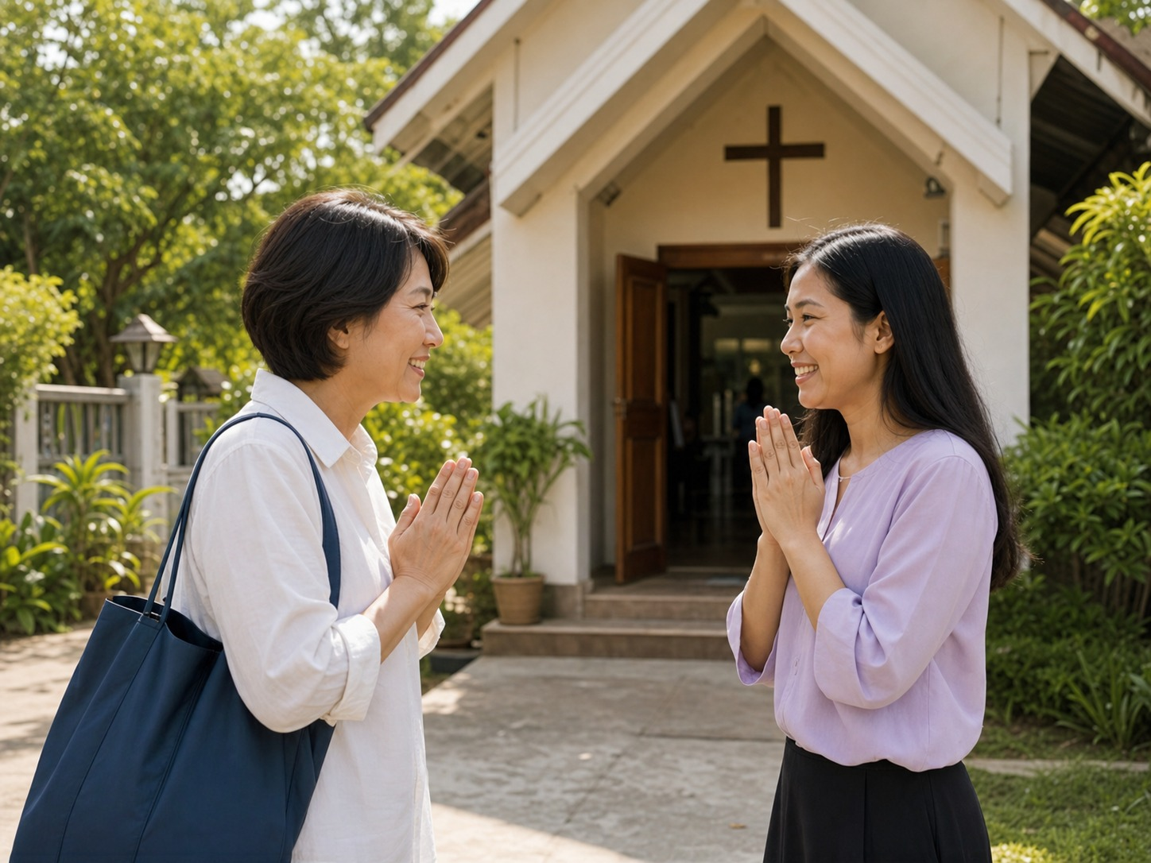
1주차 · 태국 교회 첫 방문
교회 문 앞에서 만난 첫 친구
토요일 10분 수업
오늘의 장면
한국 선교팀 방문자와 태국 교회 봉사자가 처음 만난다. 서로 인사하고, 간단한 질문에 답하며, 도움을 주고받은 뒤 감사 인사를 나눈다.
수업 목표
첫 만남 현장에서 바로 쓸 수 있는 인사 흐름을 몸에 익힌다.
1주차 토요일 오프라인 수업 · 태국어 선교회화 25일
1 / 8

Slide 2
Slide 2 · 핵심 문장
이번 주 핵심 문장 전체
10분 수업
안녕하세요
สวัสดีค่ะ
여: 싸왓디 카
남: 싸왓디 크랍
좋은 아침
สวัสดีตอนเช้าค่ะ
여: 싸왓디 떤 차오 카
남: 싸왓디 떤 차오 크랍
좋은 저녁
สวัสดีตอนเย็นค่ะ
여: 싸왓디 떤 옌 카
남: 싸왓디 떤 옌 크랍
정말 고마워요
ขอบคุณมากค่ะ
여: 콥 쿤 막 카
남: 콥 쿤 막 크랍
천만에요
ไม่เป็นไรค่ะ
여: 마이 뻰 라이 카
남: 마이 뻰 라이 크랍
예
ใช่ค่ะ
여: 차이 카
남: 차이 크랍
아니오
ไม่ใช่ค่ะ
여: 마이 차이 카
남: 마이 차이 크랍
여성 발화 먼저 연습 → 남성형 비교
2 / 8

Slide 3
Slide 3 · 핵심 단어 + 이미지
핵심 단어
10분 수업
สวัสดี
싸왓디
안녕하세요
ขอบคุณ
콥 쿤
감사합니다
ใช่
차이
예
ไม่ใช่
마이 차이
아니오
(단어 이미지 준비 중)
(단어 이미지 준비 중)
(단어 이미지 준비 중)
(단어 이미지 준비 중)
이미지가 없는 단어는 음성과 발화로만 연습합니다.
3 / 8

Slide 4
Slide 4 · 발화 비교
남성형 / 여성형 어미 점검
10분 수업
문장
남성형 (ครับ)
여성형 (ค่ะ)
안녕하세요
สวัสดีครับ
싸왓디 크랍
สวัสดีค่ะ
싸왓디 카
좋은 아침
สวัสดีตอนเช้าครับ
싸왓디 떤 차오 크랍
สวัสดีตอนเช้าค่ะ
싸왓디 떤 차오 카
좋은 저녁
สวัสดีตอนเย็นครับ
싸왓디 떤 옌 크랍
สวัสดีตอนเย็นค่ะ
싸왓디 떤 옌 카
정말 고마워요
ขอบคุณมากครับ
콥 쿤 막 크랍
ขอบคุณมากค่ะ
콥 쿤 막 카
천만에요
ไม่เป็นไรครับ
마이 뻰 라이 크랍
ไม่เป็นไรค่ะ
마이 뻰 라이 카
예
ใช่ครับ
차이 크랍
ใช่ค่ะ
차이 카
아니오
ไม่ใช่ครับ
마이 차이 크랍
ไม่ใช่ค่ะ
마이 차이 카
포인트: 남성 학습자는 끝에 '크랍', 여성 학습자는 '카/케'로 마무리합니다.
4 / 8

Slide 5
Slide 5 · 역할극 단계
토요일 10분 진행 순서
10분 수업
0:00~1:00
1. 이번 주 장면 소개
1:00~3:00
2. 핵심 문장 전체 따라 말하기
3:00~5:00
3. 남성형/여성형 점검
5:00~8:00
4. 두 명씩 짝 역할극
8:00~9:00
5. 역할 바꾸기
9:00~10:00
6. 다음 주 예고
역할극 핵심 표현: 안녕하세요, 좋은 아침, 좋은 저녁, 정말 고마워요, 천만에요, 예, 아니오
5 / 8

Slide 6
Slide 6 · 미션 가이드
선교 현장 가이드
10분 수업
강사 가이드
강사는 발음 완벽성보다 눈맞춤, 미소, 감사 반응을 칭찬한다. 첫 주 목표는 현지 성도 앞에서 실제로 입을 여는 것이다.
성공의 모습
학습자가 남성형/여성형 어미를 구분하며 핵심 표현을 짝과 함께 소리 내어 말하고, 따뜻한 선교적 태도로 역할극에 참여하면 성공이다.
6 / 8

Slide 7
Slide 7 · 연습 라운드
짝 역할극 연습
10분 수업
1라운드
2라운드 (역할 교체)
두 명씩 짝을 지어 오늘 장면을 처음부터 끝까지 한 번 말해 봅니다.
한 사람이 방문자, 한 사람이 현지 봉사자 역할을 맡습니다.
발음이 완벽하지 않아도 끝까지 말하는 것이 목표입니다.
역할을 바꾸어 같은 장면을 한 번 더 말해 봅니다.
이번에는 조금 더 자신 있게, 눈을 마주치며 말해 봅니다.
짝과 함께 잘한 점을 한 가지씩 칭찬해 줍니다.
7 / 8

Slide 8
Slide 8 · 보내기
마무리와 다음 주 예고
10분 수업
이번 주 잘한 점 칭찬하기
발음보다 먼저 입을 연 것, 눈을 맞추고 미소로 인사한 것을 함께 칭찬합니다.
일요일 개인 활용 미션
가족이나 가까운 사람에게 태국어 인사 1회, 감사 1회, 천만에요 1회를 실제로 말한다.
다음 주에 또 만나요! 태국어 선교회화 25일
8 / 8

